Slide 1
IA717 NLP, CHAI & fairness : linguistics of AI ethics charters & manifestos
13/11/2024
Présentation des travaux
Superviseur : Maria Boritchev
Étudiants : Dan Hayoun ; Josephine Bernard ; Laury Magne ; Nicolas Allègre

Slide 2
I/ Introduction
II/ Initialisation (CORTEX & IRAMUTEQ)
III/ Corpus élargi (TXT)
IV/ Analyse approfondie

Slide 3
I/ Introduction
II/ Initialisation (CORTEX & IRAMUTEQ)
III/ Corpus élargi (TXT)
IV/ Analyse approfondie

Slide 4
I/Intro - Problématiques
“Fairness” semble essentiel dans l’usage éthique des IA
BUT : Dans quelle mesure il est employé dans les documents (légaux, techniques, business, …) officiels
Est-ce qu’il est mis en avant ou peu présent dans les documents ?
Peut-on lui donner une définition ? Générale ? Spécifique au document ?
À quels mots l’associe-t-on ?
Est-il est porteur de sens ?
En résumant, quels sont les différents usages du mot “fairness” ?

Slide 5
I/Intro - Initialisation
Récupération du projets et pré-processing :
Récupération du projet depuis GitLab :
  Problèmes d’encodage pour avoir des documents lisibles sur toutes machines
  Rangement des données dans dossiers spécifiques
  Création classe Python d'abstraction d’extraction des data par algo
Script de pré-processing pour créer les datas :
  doc / html => 624 documents (sur 730 URL)
  transformation en txt => 620 documents (plus facile à parser)
  algo cortext
  algo iramuteq
Notes:
Problèmes dépôt GIT :
Code non portable et OS-dépendant
erreur d’écriture d’encodage de caractère inconnu (pas UTF-8 par défaut)
erreur de construction de chemin de fichier (regex sur forme Linux)
Correction : spécification explicite création fichier en UTF-8 et utilisation python base fonction pour manipuler les chemins (os.path.join())
À la suite de l’exécution des étapes, le dossier principal est plein de fichier et dossier polluant la compréhension. Et l’exécution des méthodes CORTEX ou IRAMUTEQ écrasée le travail de l’autre.
Correction : modification dans des dossiers séparé, ‘log’ pour les logs, ‘data/xxx’ pour les données générées à l’étape xxx
Améliorations pour utilisation simplifié par le groupe :
Création d’une étape supplémentaire pour déterminer la langue de chaque document (create_corpus_before_lang.py)
Création d’une classe chargeant génériquement et uniformément les données de toutes les méthodes (brute=>txt, Cortex et iramuteq)
Nombre de document téléchargé (./docs) : 624
Nombre de HTML téléchargé (./docs) : 318
Nombre de PDF téléchargé (./docs) : 306
Nombre de document parsé (./txts/) : 620

Slide 6
I/ Introduction
II/ Initialisation (CORTEX & IRAMUTEQ)
III/ Corpus élargi (TXT)
IV/ Analyse approfondie

Slide 7
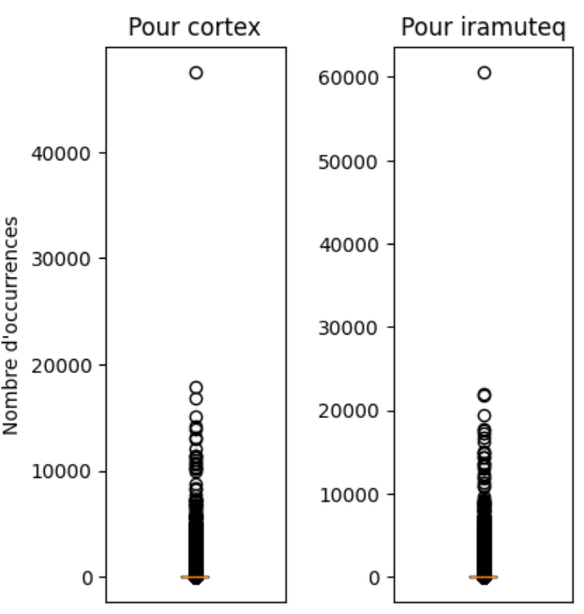
II/ Init - Corpus générés par iramuteq et cortex (1/3)
Étudier le mots directement dans les corpus générés iramuteq et cortex
 | cortex | iramuteq
data | 47499 | 60534
systems | 17878 | 21949
use | 16875 | 21791
intelligence | 15079 | 19373
Pas de surprise, peu d’information, résultat similaire
=> Mais beaucoup d’extrême lié au thème des documents
Notes:
| cortex | cortex | iramuteq | iramuteq | txt | txt |
|:--------------|----------:|:--------------|---------:|:------|-------:|
| data | 47499 | data | 60534 | the | 355298 |
| systems | 17878 | systems | 21949 | and | 274848 |
| use | 16875 | use | 21791 | of | 267744 |
| intelligence | 15079 | intelligence | 19373 | to | 198824 |
| also | 14170 | also | 17698 | in | 138304 |
| public | 13926 | human | 17608 | a | 133383 |
| system | 13097 | public | 17303 | for | 87271 |
| human | 12998 | system | 16635 | AI | 78249 |
| artificial | 12003 | artificial | 16222 | is | 70804 |
| research | 11421 | des | 15060 | that | 67586 |
=> Nous constatons que le mot IA a été retiré (considéré comme stopword ?) dans les méthodes CORTEX et IRAMUTEQ et donc après le pre-processing. =>C’est une grosse perte d’information pour ce concept important pour nous.

Slide 8
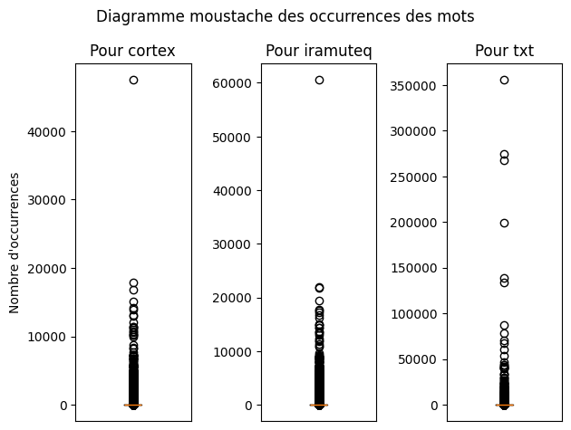
Résultat sans retirer les stopword.
Uniquement en retireant les mots à 1 caractère
Notes:
*** MODEL : cortex
cortex : Taille corpus = 30012540
cortex : Mot le plus utilisé : data = 47499
cortex : Nb initial mot : 116180, Nb mot >1 lettre : 62737
*** MODEL : iramuteq
iramuteq : Taille corpus = 40105251
iramuteq : Mot le plus utilisé : data = 60534
iramuteq : Nb initial mot : 154432, Nb mot >1 lettre : 81494
*** MODEL : txt
txt : Taille corpus = 65113631
txt : Mot le plus utilisé : the = 355298
txt : Nb initial mot : 473509, Nb mot >1 lettre : 199792

Slide 9
II/ Init - Corpus générés par iramuteq et cortex (2/3)
Étudier le mot directement dans les corpus générés iramuteq et cortex
compter les mots (au sens classique)
…, Artificial, Intelligence,... et le “mot” [Artificial Intelligence] ?
d’ailleurs “qu’en est-il de with or without fairness ?
on récupère les 3-gram

Slide 10
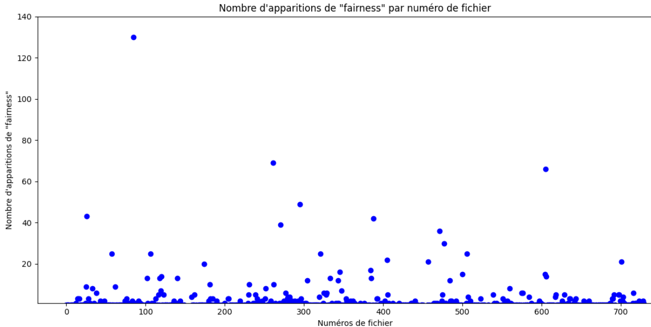
II/ Init - Corpus générés par iramuteq et cortex (3/3)
Focus sur des mots qui portent sur l’éthique
 | cortex | iramuteq
fairness | 2275 | 2807
algorithmic fairness | 68 | 80
bias | 4035 | 4679
gdpr | 2095 | 2619
discrimination | 2364 | 3011
biometric | 1658 | 1803
regulation | 3659 | 5050
artificial general intelligence | 87 | 106
Le nombre d'occurrence du mot fairness reste significatif (mot le plus fréquent à 45 - 60k)
Notes:
| | cortex | iramuteq | txt | Powershell (txt) |
|:--------------------------------|---------:|-----------:|------:|-------------------:|
| fairness | 2275 | 2807 | 2892 | 3059 |
| algorithmic fairness | 68 | 80 | 80 | 72 |
| bias | 4035 | 4679 | 4934 | 7753 |
| gdpr | 2095 | 2619 | 2740 | 2793 |
| discrimination | 2364 | 3011 | 3822 | 4037 |
| biometric | 1658 | 1803 | 1841 | 2261 |
| regulation | 3659 | 5050 | 5457 | 7378 |
| artificial general intelligence | 87 | 106 | 109 | 95 |

Slide 11
II/ Init - Cortex et iramuteq (conclusion)
Le mot “fairness” est très présent globalement dans les documents.
Selon la définition qu’on lui donne, on peut également lui associer d’autres mots, comme des antonymes :
discrimination = 3 011
bias = 4 679
Par contre :
Impossible de savoir s’il est décoratif ou significatif ?
Ou s’il est utilisé sous une forme négative ?

Slide 12
II/ Nouvelles idées
Reconstruire un corpus plus permissif au stopwords (pour capter le context par exemple)
  Utiliser les données brutes textuelles
  Exemple : And et Or à supprimer des stopwords pour détecter les simples énumérations
Élargir le vocabulaire à étudier avec les synonymes et les antonymes de “fairness”
And et Or à supprimer des stopwords pour détecter les simples énumérations
Analyse des phrases pour voir la portée du mot Fairness

Slide 13
I/ Introduction
II/ Initialisation (CORTEX & IRAMUTEQ)
III/ Corpus élargi (TXT)
IV/ Analyse approfondie

Slide 14
III/ Corpus élargi (TXT)
Nous utilisons maintenant les fichiers TXT générés à partir des PDF & HTML
Nettoyages :
  Conversion en ASCII et minuscule
  Retrait caractère non-alphabétique sauf ‘-. (=>apostrophe, mot-lié, acronyme ou url)
    mais retrait des ponctuation finale
  Retrait mot à une seule lettre
  Puis retrait des stopwords spécifiques

Slide 15
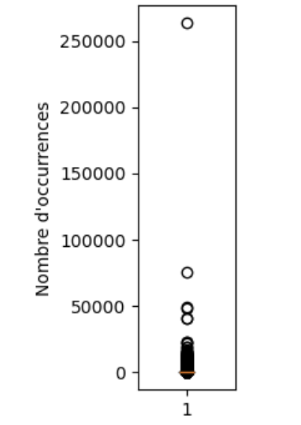
III/ Corpus élargi (TXT)
Pour corpus élargi
Travaux sur les stopwords :
1- Lister les mots les plus fréquents
  beaucoup sont jugés peu significatifs
  le plus fréquent est “the” = 355 298
2- Filter en analysant manuellement pour affiner la liste :
  the : X
  AI : on garde
  is : X
  are : X
  or : on garde
  data : on garde
  …
But : garder le context d’usage comme :
  énumérations, négations et relation
Notes:
stop_words = ['the','and','of','to','in','a','for','is','that','on','be','are','or','de','by','an','this','it','will','which','la','their','at','et','also','in','such','des','this']

Slide 16
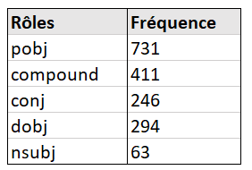
III/ Corpus élargi (TXT)
Les usages de Fairness: Décoratif ou significatif ? À quoi est-il associé?
Le POS tagging (associer une catégorie grammatical comme nom, verbe, adjectif etc.)
Les rôles de "fairness" les plus représentatifs:
  Objets de prépositions
  Composition de mots
Donc fairness dans l’ensemble du corpus est souvent mentionné avec d'autres idées ou valeurs.

Slide 17
III/ Corpus élargi (TXT)
Les usages de Fairness: Décoratif ou significatif ? À quoi est-il associé?
Focalisation sur les bi-gram/tri-grams associé à Fairness.
Qu’est-ce que CountVectorizer
Points d’attention :
  Définition des stopwords
  Pour préciser le vocabulaire donné il faut prétraiter le corpus (ramener les mots à leur forme racine ou canonique).

Slide 18
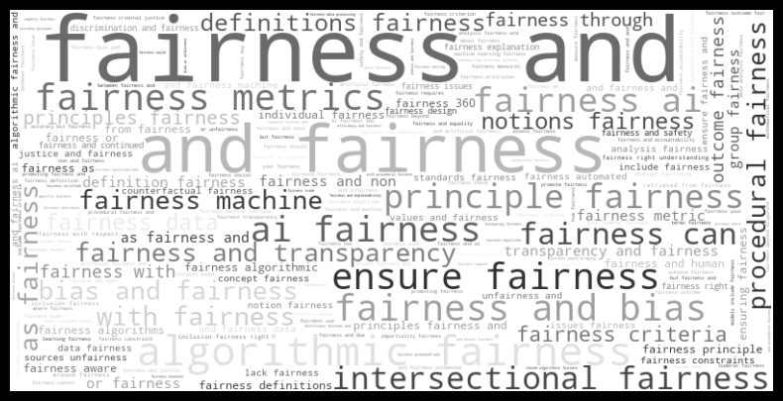
III/ Corpus élargi (TXT)
Les usages de Fairness: Décoratif ou significatif ? À quoi est-il associé?

Slide 19
I/ Introduction
II/ Initialisation (CORTEX & IRAMUTEQ)
III/ Corpus élargi (TXT)
IV/ Analyse approfondie

Slide 20
IV/ Idée : élargissement du vocabulaire
Mots voisins de fairness :
bias, justice, unbiased, impartiality, objectivity, balance, honesty, neutrality, equity
Quelques observations :
Justice, bias particulièrement présents dans le corpus
Bias et Fairness sont très présents ensemble (txt.85)

Slide 21
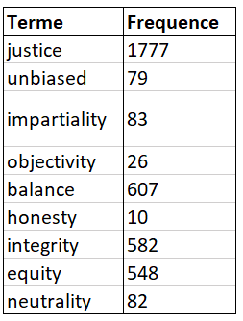
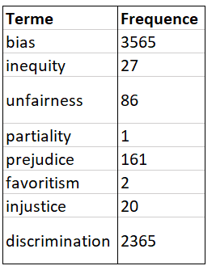
IV/ Idée : élargissement du vocabulaire
fairness : 2892 apparitions

Slide 22
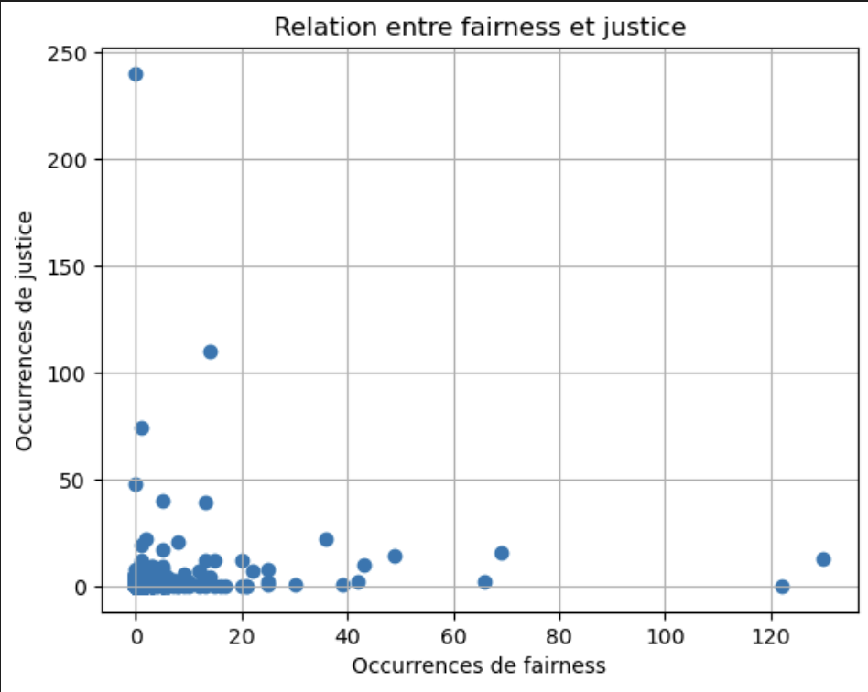
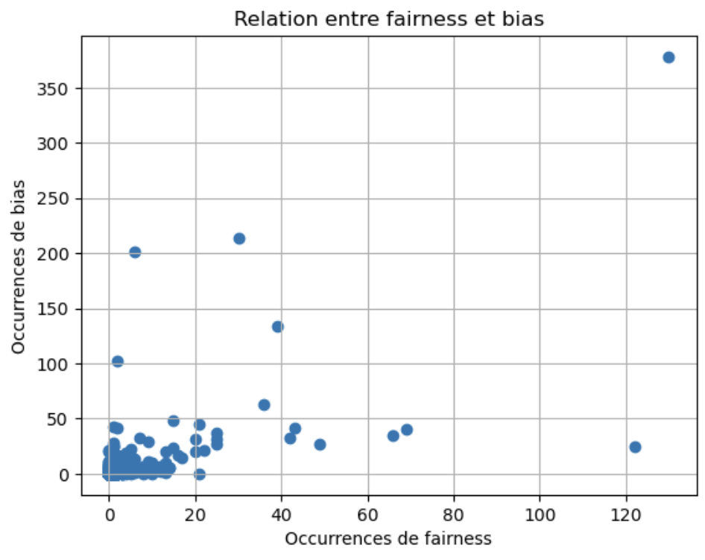
IV/ Idée : élargissement du vocabulaire
r = 0.10
r = 0.64 : corrélation présente

Slide 23
Conclusion
L’étude des mots proches nous en apprend davantage sur fairness
Il peut être plus intéressant d’étudier d’autres mots que fairness, pour étudier cette notion d’”équitabilité”
(À venir) Étudier les bi et trigrammes des ‘mots proches’ (notamment des mots corrélés)
Étudier la distance au verbe
Globalement, fairness utilisé dans des énumérations et de manière peu significative. Pour étudier la question il faut continuer le travail sur les synonymes

Slide 24


